Slide 1



BUT Informatique 2022-2023 - Semestre 3 - S3.A.D - Gestion de Données - Groupe 4 - 2022/2023
Jdsel
Projet n°4
CATTAROSSI DARTIGUELONGUE Thomas TD2 TP3
DUJARDIN Esteban TD2 TP4
GAIGNE Lilian TD2 TP4
LANUSSE Damien TD2 TP3
Enseignante tutrice : BRUYÈRE Marie

Slide 2
Table des matières
Diagramme de classe UML
Schéma Relationnel
Création de la base de données
Table Modérateur
Table Thème
Table Jeu
Table Joueur
Table Partie
Table Amis
Table Message
Requêtes d’insertions
Requêtes de sélection
Requêtes de modification
Requêtes de cohérence
‹#›

Slide 3
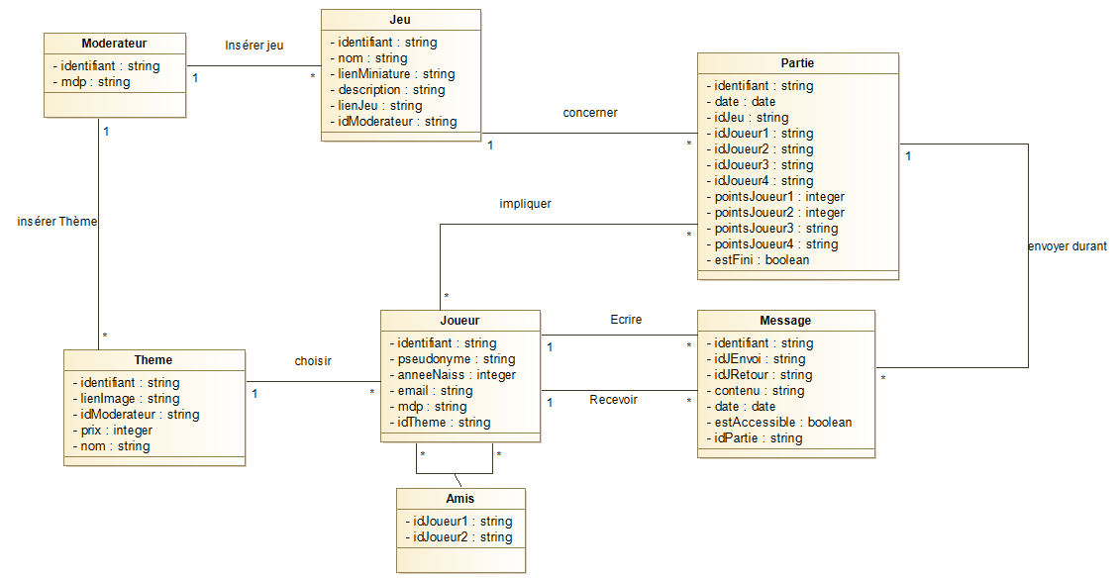
Diagramme de classe UML
‹#›

Slide 4
Schéma relationnel
Moderateur(identifiant, mdp)
Theme(identifiant, lienImage, prix, nom, #idModerateur)
Jeu(identifiant, nom, lienMinuature, description, lienJeu, #idModerateur)
Joueur(identifiant, pseudonyme, anneeNaiss, email, mdp, #idTheme)
Partie(identifiant, date, pointJoueur1, pointJoueur2, pointJoueur3, pointJoueur4, estFini, #idJeu, #idJoueur1, #idJoueur2, #idJoueur3, #idJoueur4)
Amis(#idJoueur1,#idJoueur2)
Message(identifiant, #idJEnvoi, #idJRetour, contenu, date, estAccessible, #idPartie)
‹#›

Slide 5
Création de la base de données
a. Table Modérateur
CREATE TABLE Moderateur(
identifiant VARCHAR2(50) PRIMARY KEY,
mdp VARCHAR2(50) );
‹#›

Slide 6
Création de la base de données
b. Table Thème
CREATE TABLE Theme(
identifiant VARCHAR2(50) PRIMARY KEY,
lienImage VARCHAR2(150) PRIMARY KEY,
prix NUMBER(10),
nom VARCHAR2(25),
idModerateur VARCHAR2(50),
CONSTRAINT fkTheMod FOREIGN KEY(idModerateur) REFERENCES Moderateur(identifiant));
‹#›

Slide 7
Création de la base de données
c. Table Jeu
CREATE TABLE Jeu(
identifiant VARCHAR2(50) PRIMARY KEY,
nom VARCHAR2(50),
lienMiniature VARCHAR2(150)
description VARCHAR2(50),
lienJeu VARCHAR2(50),
idModerateur VARCHAR2(50),
CONSTRAINT fkJeuMod FOREIGN KEY(idModerateur) REFERENCES Moderateur(identifiant));
‹#›

Slide 8
Création de la base de données
d. Table Joueur
CREATE TABLE Joueur(
identifiant VARCHAR2(50) PRIMARY KEY,
pseudonyme VARCHAR2(50),
anneeNaiss NUMBER(4),
email VARCHAR2(50),
mdp VARCHAR2(50),
idTheme VARCHAR2(50),
CONSTRAINT fkJouThe FOREIGN KEY(idTheme) REFERENCES Theme(identifiant));
‹#›

Slide 9
Création de la base de données
e. Table Partie
CREATE TABLE Partie(
identifiant VARCHAR2(50) PRIMARY KEY,
date DATE,
pointJoueur1 NUMBER(3), pointJoueur2 NUMBER(3),
pointJoueur3 NUMBER(3), pointJoueur4 NUMBER(3),
estFini BOOLEAN,
idJeu VARCHAR2(50) NOT NULL,
idJoueur1 VARCHAR2(50),idJoueur2 VARCHAR2(50), idJoueur3 VARCHAR2(50), idJoueur4 VARCHAR2(50),
CONSTRAINT fkParJeu FOREIGN KEY(idJeu) REFERENCES Jeu(identifiant),
CONSTRAINT fkParJou1 FOREIGN KEY(idJoueur1) REFERENCES Joueur(identifiant),
CONSTRAINT fkParJou2 FOREIGN KEY(idJoueur2) REFERENCES Joueur(identifiant),
CONSTRAINT fkParJou3 FOREIGN KEY(idJoueur3) REFERENCES Joueur(identifiant),
CONSTRAINT fkParJou4 FOREIGN KEY(idJoueur4) REFERENCES Joueur(identifiant));
‹#›

Slide 10
Création de la base de données
f. Table Amis
CREATE TABLE Amis(
idJoueur1 VARCHAR2(50) PRIMARY KEY,
idJoueur2 VARCHAR2(50) PRIMARY KEY,
CONSTRAINT fkAmiJou1 FOREIGN KEY(idJoueur1) REFERENCES Joueur(identifiant)),
CONSTRAINT fkAmiJou2 FOREIGN KEY(idJoueur2) REFERENCES Joueur(identifiant));
‹#›

Slide 11
Création de la base de données
g. Table Message
CREATE TABLE Message(
identifiant VARCHAR2(10) PRIMARY KEY,
idJEnvoi VARCHAR2(50),
idJRetour VARCHAR2(50),
contenu VARCHAR2(69420),
date DATE,
estAccessible BOOLEAN,
idPartie VARCHAR2(50),
CONSTRAINT fkMesPar FOREIGN KEY(idPartie) REFERENCES Partie(identifiant),
CONSTRAINT fkMesJou1 FOREIGN KEY(idJEnvoi) REFERENCES Joueur(identifiant),
CONSTRAINT fkMesJou2 FOREIGN KEY(idJRetour) REFERENCES Joueur(identifiant));
‹#›

Slide 12
Création des requêtes
Requêtes d’insertion - Création de compte d’un joueur
INSERT INTO Joueur (identifiant, pseudonyme, anneeNaiss, email, mdp, themeParDefaut);
‹#›

Slide 13
Création des requêtes
1)Requêtes d’insertion - Création d’une partie dans la base
INSERT INTO Partie (identifiant, idJoueur1, idJoueur2, idJoueur3, idJoueur4, pointJoueur1, pointJoueur2, pointJoueur3, pointJoueur4, idJeu, False);
‹#›

Slide 14
Création des requêtes
2) Requêtes de sélection- 50 meilleurs joueurs d’un jeu
SELECT pseudo, (
SELECT SUM(
(SELECT pointJoueur1 FROM Partie
JOIN Joueur ON Partie.idJoueur1 = Joueur.identifiant
WHERE Partie.idJoueur1 = Joueur.identifiant),
(SELECT pointJoueur2 FROM Partie
JOIN Joueur ON Partie.idJoueur2 = Joueur.identifiant
WHERE Partie.idJoueur2 = Joueur.identifiant),
(SELECT pointJoueur3 FROM Partie
JOIN Joueur ON Partie.idJoueur3 = Joueur.identifiant
WHERE Partie.idJoueur3 = Joueur.identifiant),
(SELECT pointJoueur4 FROM Partie
JOIN Joueur ON Partie.idJoueur4 = Joueur.identifiant
WHERE Partie.idJoueur4 = Joueur.identifiant)
) FROM Partie WHERE idJeu = [L’id du jeu dont on fait le classement]
) as nbPoints FROM JOUEUR ORDER BY nbPoints DESC LIMIT 50;
‹#›

Slide 15
Création des requêtes
2) Requêtes de sélection - Messages entre deux joueurs
SELECT * FROM Message WHERE
(idJEnvoi = [idJoueur1] AND idJRetour = [idJoueur2])
OR (idJEnvoi = [idJoueur2] AND idJRetour = [idJoueur1]) ORDER BY date;
‹#›

Slide 16
Création des requêtes
3) Requêtes de modification - Changer le thème sélectionné
par le Joueur
UPDATE JOUEUR SET idTheme = [idThemeChoisi];
‹#›

Slide 17
Création des requêtes
3) Requêtes de modification - Changer le mot de passe d’un Joueur
UPDATE JOUEUR SET mdp = [nouveauMdpChoisi];
‹#›

Slide 18
Création des requêtes
4) Requêtes de cohérence - Vérification du nb de Parties en cours
pour un Joueur
SELECT COUNT(identifiant) FROM Joueur
JOIN Partie ON Joueur Partie.idJoueur1 = Joueur.identifiant
WHERE (Joueur.identifiant = Partie.idJoueur1 OR
Joueur.identifiant = Partie.idJoueur2 OR
Joueur.identifiant = Partie.idJoueur3 OR
Joueur.identifiant = Partie.idJoueur4) AND
Partie.estFini LIKE (FALSE);
‹#›

Slide 19
Création des requêtes
4) Requêtes de cohérence - Vérification du nom d’un nouveau
thème
SELECT COUNT(nom) FROM theme WHERE [nomNouveauTheme] = nom;
‹#›

